Slide 1




PHÒNG GIÁO DỤC VÀ ĐÀO TẠO QUẬN CẦU GIẤY
TIẾNG VIỆT- Lớp 3
Tiết 1
Ôn tập cuối học kì I
Tuần 18
Sách giáo khoa/148

Slide 2


Yêu cầu cần đạt
1
Nghe – viết đúng chính tả.
2
Biết cách trình bày đoạn văn cẩn thận, sạch sẽ, rõ ràng.

Slide 3
3. Nghe - viết:
Rừng cây trong nắng
Trong ánh nắng mặt trời vàng óng, rừng khô hiện lên với tất cả vẻ uy nghi, tráng lệ. Những thân cây tràm vươn thẳng lên trời như những cây nến khổng lồ. Từ trong biển lá xanh rờn, ngát dậy một mùi hương lá tràm bị hun nóng dưới mặt trời. Tiếng chim không ngớt vang xa, vọng mãi lên trời cao xanh thẳm.
Theo ĐOÀN GIỎI

Slide 4
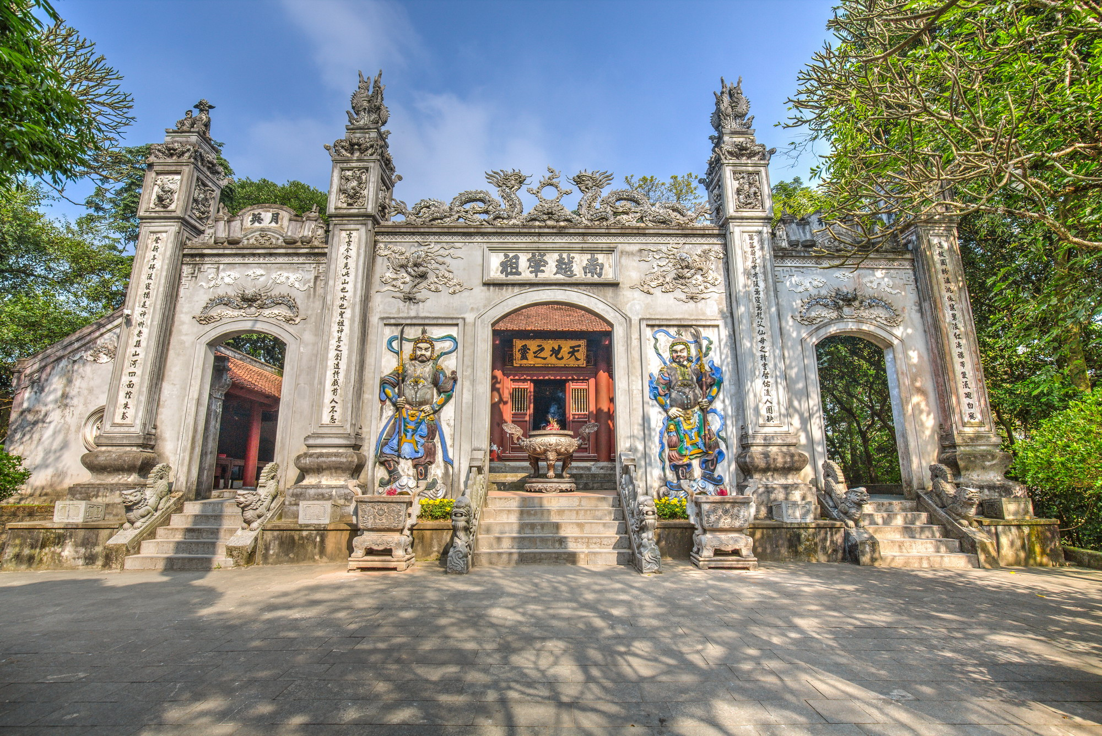
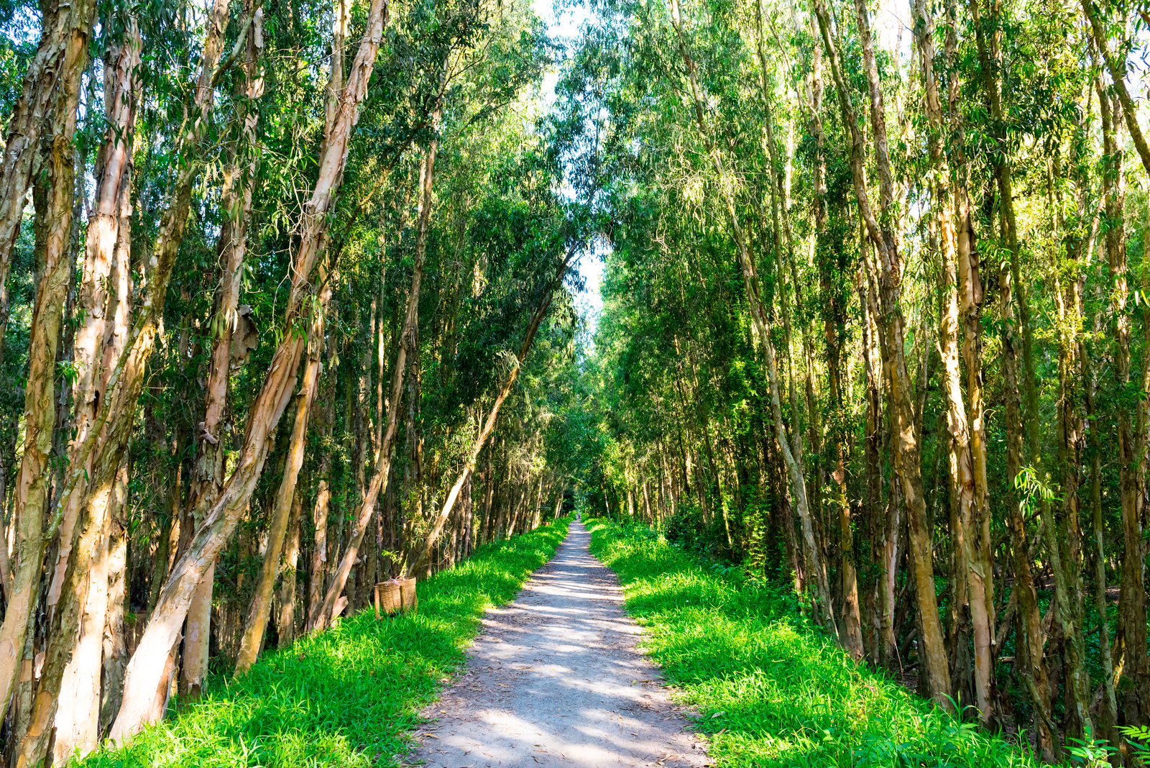
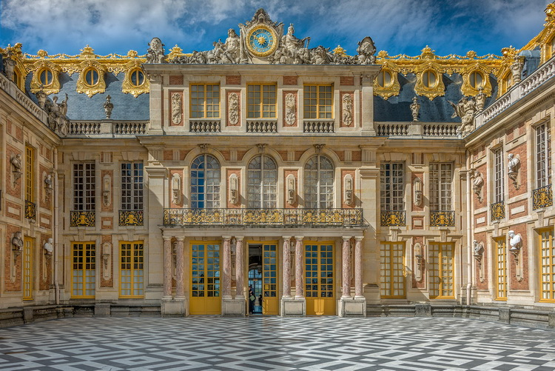
GIẢI NGHĨA TỪ
Uy nghi: có dáng vẻ trang nghiêm, gợi sự tôn kính
Tráng lệ: đẹp lộng lẫy

Slide 5

3. Nghe - viết:
TÌM HIỂU NỘI DUNG ĐOẠN VĂN
Đoạn văn tả cảnh gì?
Rừng cây trong nắng
Trong ánh nắng mặt trời vàng óng, rừng khô hiện lên với tất cả vẻ uy nghi, tráng lệ. Những thân cây tràm vươn thẳng lên trời như những cây nến khổng lồ. Từ trong biển lá xanh rờn, ngát dậy một mùi hương lá tràm bị hun nóng dưới mặt trời. Tiếng chim không ngớt vang xa, vọng mãi lên trời cao xanh thẳm.
Theo ĐOÀN GIỎI
Tả cảnh đẹp của rừng cây trong nắng

Slide 6
3. Nghe - viết:
TÌM HIỂU NỘI DUNG ĐOẠN VĂN
Đoạn văn gồm mấy câu ?
Rừng cây trong nắng
Trong ánh nắng mặt trời vàng óng, rừng khô hiện lên với tất cả vẻ uy nghi, tráng lệ. Những thân cây tràm vươn thẳng lên trời như những cây nến khổng lồ. Từ trong biển lá xanh rờn, ngát dậy một mùi hương lá tràm bị hun nóng dưới mặt trời. Tiếng chim không ngớt vang xa, vọng mãi lên trời cao xanh thẳm.
Theo ĐOÀN GIỎI

Slide 7
LUYỆN VIẾT TỪ KHÓ
Rừng cây trong nắng
Trong ánh nắng mặt trời vàng óng, rừng khô hiện lên với tất cả vẻ uy nghi, tráng lệ. Những thân cây tràm vươn thẳng lên trời như những cây nến khổng lồ. Từ trong biển lá xanh rờn, ngát dậy một mùi hương lá tràm bị hun nóng dưới mặt trời. Tiếng chim không ngớt vang xa, vọng mãi lên trời cao xanh thẳm.
Theo ĐOÀN GIỎI

Slide 8
LUYỆN VIẾT TỪ KHÓ
uy nghi
uy nghi
tráng lệ
tráng lệ
vươn thẳng
vươn thẳng
ngát dậy
ngát dậy
xanh thẳm
xanh thẳm

Slide 9


Tư thế ngồi viết
- Lưng thẳng, không tì ngực vào bàn.
- Đầu hơi cúi.
- Mắt cách vở khoảng 25 đến 30 cm.
- Tay phải cầm bút.
- Tay trái tì nhẹ lên mép vở để giữ.
- Hai chân để song song thoải mái.

Slide 10
3. Nghe - viết:
Rừng cây trong nắng
Trong ánh nắng mặt trời vàng óng, rừng khô hiện lên với tất cả vẻ uy nghi, tráng lệ. Những thân cây tràm vươn thẳng lên trời như những cây nến khổng lồ. Từ trong biển lá xanh rờn, ngát dậy một mùi hương lá tràm bị hun nóng dưới mặt trời. Tiếng chim không ngớt vang xa, vọng mãi lên trời cao xanh thẳm.
Theo ĐOÀN GIỎI

Slide 11

Thứ ngày tháng 12 năm 2021
Chính tả
Rừng cây trong nắng
Trong ánh nắng mặt trời vàng óng, rừng khô hiện lên
với tất cả vẻ uy nghi, tráng lệ. Những thân cây tràm vươn
thẳng lên trời như những cây nến khổng lồ. Từ trong
biển lá xanh rờn, ngát dậy một mùi hương lá tràm bị
hun nóng dưới mặt trời. Tiếng chim không ngớt vang xa,
vọng mãi lên trời cao xanh thẳm.

Slide 12

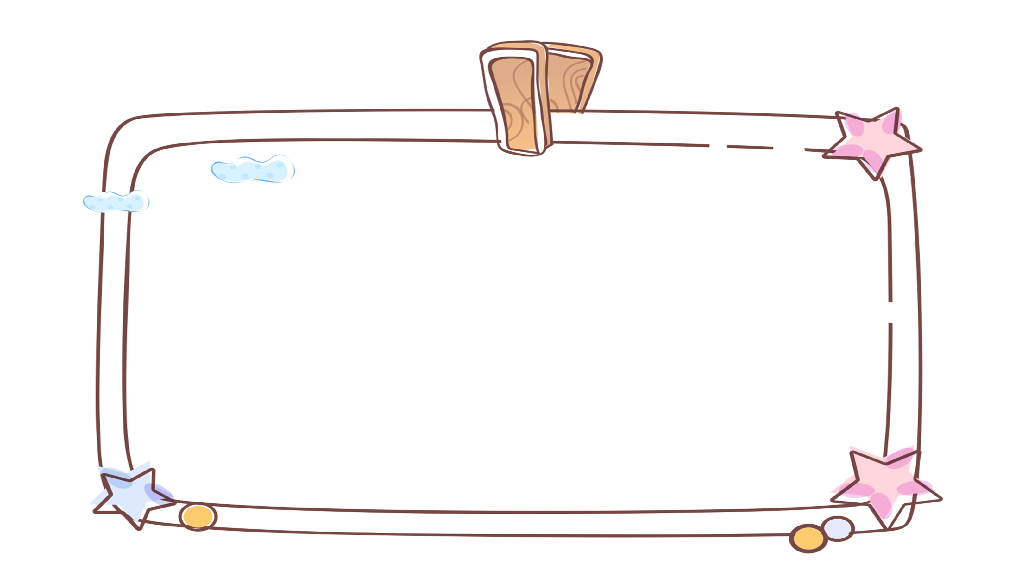
Dặn dò
- Hoàn thành bài chính tả và soát lỗi, sửa lỗi.
- Chuẩn bị các tiết ôn tập tiếp theo.

